Slide 1
מבוא לתכנות מערכות
Variadic function

Slide 2
ביחידה זו נלמד:
Variadic Function

Slide 3
Variadic Function
הגדרה: פונקציה המקבלת מספר פרמטרים משתנה

Slide 4
Variadic Function
עד היום ראינו כי בהגדרת הפונקציה רושמים את כל הפרמטרים שעליה לקבל
בקריאה לפונקציה יש לשלוח לה בדיוק כמות זו של ארגומנטים
Variadic Function היא פונקציה היכולה לקבל מספר משתנה של פרמטרים בכל פעם
variable argument list

Slide 5
Variadic Function
נוכל לכתוב פונקציה המחשבת ממוצע, וכל פעם נעביר לה מספר שונה של משתנים בלי לייצר מערך (במקרה הפרטי הזה הפרמטר הראשון יהיה מספר המספרים המועברים):
calcAverage(4,3,4,7,2);
calcAverage(8,3,4,7,2,8,2,3,4);
דוגמא ל- Variadic Function שאנחנו מכירים:
printf, scanf
הפונקציה נרשמת עם ...
calcAverage(int count,…);

Slide 6
עבודה עם Variadic Function
לכתיבת Variadic Function יש צורך לעשות include ל stdarg.h
va_list – טיפוס שיכיל את רשימת הפרמטרים שהועברה לפונקציה
va_start –מאתחל את הרשימה הנ"ל החל מפרמטר מסוים,
הקומפיילר gcc דורש שיהיה הפרמטר לפני ה ...
כל Variadic Function צריכה לקבל לפחות פרמטר אחד
va_arg – מחזיר את האיבר הבא מהרשימה
va_end - משחרר את איברי הרשימה שהוקצתה ע"י va_list

Slide 7

דוגמא למימוש Variadic Function
#include <stdio.h>
#include <stdarg.h>
double calcAverage(int count, ...)
{
va_list numbers;
int sum=0, i;
va_start(numbers, count);
for(i=0 ; i < count; i++)
sum += va_arg(numbers, int);
va_end(numbers);
return (float)sum/count;
{
void main()
}
float avg;
avg = calcAverage(4,3,4,7,2);
printf("Average is %.3f\n", avg);
avg = calcAverage(8,3,4,7,2,8,2,3,4);
printf("Average is %.3f\n", avg);
{
ציון שפה יכולה לבוא
כל כמות של ארגומנטים
הגדרת משתנה עבור רשימת הפרמטרים
אתחול רשימת הפרמטרים מהפרמטר אחרי הפרמטר count
קבלת האיבר הבא מהרשימה וציון מטיפוס שלו
שחרור הרשימה

Slide 8

דוגמא נוספת – הדפסת משפט
#include <stdio.h>
#include <stdarg.h>
void printSentence(char* word, ...)
{
va_list allWords;
char* currentWord;
va_start(allWords, word);
currentWord = word;
while (currentWord != NULL)
{
printf("%s ", currentWord);
currentWord = va_arg(allWords, char*);
{
printf("\n");
va_end(allWords);
{
void main()
}
printSentence("This", "is", "a", "nice", "feature", "in", "C", NULL);
{
צריכה להיות הסכמה מה מייצג את סיום הפרמטרים אם לא נותנים בהתחלה את מספר הפרמטרים שיועברו. במקרה הזה NULL

Slide 9

דוגמא למימוש כך שכל פרמטר מטיפוס שונה
#include <stdio.h>
#include <stdarg.h>
void printGrades(char* className, char* name, ...)
}
va_list params;
char* currentName;
int currentGrade;
printf("The students' grades in class %s\n", className);
va_start(params, name);
currentName = name;
while (currentName != NULL)
}
currentGrade = va_arg(params, int);
printf("%-10s -->%d\n", currentName, currentGrade);
currentName = va_arg(params, char*);
{
va_end(params);
}
void main()
}
printGrades("Advanced C", "gogo", 100, "momo", 95, "yoyo", 97, NULL);
{

Slide 10
casting לא נכון
#include <stdio.h>
#include <stdarg.h>
void printGrades(char* className, char* name, ...)
}
va_list params;
char* currentName;
int currentGrade;
printf("The students' grades in class %s\n", className);
va_start(params, name);
currentName = name;
while (currentName != NULL)
}
currentGrade = va_arg(params, int);
printf("%-10s -->%d\n", currentName, currentGrade);
currentName = va_arg(params, char*);
{
va_end(params);
}
void main()
}
printGrades("Advanced C", "gogo", 100, "momo", 95.7, "yoyo", 97, NULL);
{
בדוגמא זו התוכנית תעוף כי הקומפיילר לא מצליח לקרוא את הנתון מהטיפוס המבוקש ולכן נכשל בקריאה
נשים לב שהציון מוגדר כ- double

Slide 11
המימוש של printf
#include <stdio.h>
#include <stdarg.h>
#define MAX_DIGITS 10
void myPrints(const char *string);
void myPrinti(int num);
void myPrintf(const char *format, ...);
void main()
{
int num = 12, num2 = -95;
char ch = 'A';
myPrintf("%d %c hello %s %d\n", num, ch, "keren", num2);
{
void myPrints(const char *string)
{
for ( ; *string != '\0' ; ++string)
putchar(*string);
{

Slide 12
המימוש של printf (2)
void myPrintf(const char *format, ...)
}
va_list params;
va_start(params, format);
for ( ; *format != '\0' ; ++format)
}
if (*format == '%')
}
++format;
switch (*format)
}
case 's':
}
char *s = va_arg(params, char*);
myPrints(s);
break;
{
case 'd':
}
int num = va_arg(params, int);
myPrinti(num);
break;
{
case 'c':
}
char ch = va_arg(params, char);
putchar(ch);
break;
{
} // case
{
else
putchar(*format);
{ // for
va_end(params);
{ // myPrintf

Slide 13
המימוש של printf (3)
// print a number to screen without 'printf' command
void myPrinti(int num)
}
char printBuf[MAX_DIGITS];
char *s;
int digit, isNegative = 0;
unsigned int u = num;
if (num == 0)
}
putchar('0');
return;
{
if (num < 0)
}
isNegative = 1;
u = -num;
{
s = printBuf + MAX_DIGITS - 1;
*s = '\0';
while (u)
}
digit = u % 10;
*--s = digit + '0';
u /= 10;
{
if (isNegative)
*--s = '-';
myPrints(s);
{

Slide 14
דוגמא בשילוב void*
כתוב פונקציה המקבלת את הפרמטרים הבאים:
מחרוזת המייצגת שם של טיפוס. האפשרויות:
int, char, double
int* בו הפונקציה תעדכן אורך מערך
מספר אינו ידוע של מערכים מהטיפוס שהתקבל.
האיבר האחרון צריך להיות NULL
הפונקציה תייצר מערך חדש באורך מספר המערכים שהתקבלו, ותשים בכל איבר את האיבר הראשון מהמערך המתאים ברשימה

Slide 15
דוגמא בשילוב void*
דוגמא:
int arr1[]={1,2,3};
Int arr2[]={6,3,7,8,2};
int arr3[]={8,7,6,5};
int* newArr = (int*)createArrayFromFirstElem(
"int", &size, arr1, arr2, arr3, NULL);
ייווצר מערך מטיפוס int עם 3 איברים: 1, 6, 8
ה prototype של הפונקציה יהיה:
void* createArrayFromFirstElem(char* type, int* size, void* arr, ...);

Slide 16
#include <stdio.h>
#include <stdarg.h>
#include <string.h>
#include <stdlib.h>
void* createArrayFromFirstElem(
char* type, int* size, void* arr, ...)
{
int i, arrType;
void* currentArr, *newArr;
va_list arrays;
// count number of arrays
va_start(arrays, arr);
currentArr = arr;
*size = 0;
while (currentArr != NULL) }
(*size)++;
currentArr = va_arg(arrays, void*);
}
va_end(arrays);
if(*size == 0) return NULL;
type = strlwr(type); //lower case
va_start(arrays, size);
if (strcmp(type, "int") == 0) {
newArr = malloc(*size*sizeof(int));
for (i=0 ; i < *size ; i++){
int* tempArr = va_arg(arrays, int*);
((int*)newArr)[i] = tempArr [0];
}
} else if (strcmp(type, "char") == 0) {
newArr = malloc(*size*sizeof(char));
for (i=0 ; i < *size ; i++){
char* tempArr = va_arg(arrays, char*);
((char*)newArr)[i] = tempArr [0];
}
} else if (strcmp(type, "double") == 0) {
newArr = malloc(*size*sizeof(double));
for (i=0 ; i < *size ; i++){
double* tempArr = va_arg(arrays, double*);
((double*)newArr)[i] = tempArr [0];
}
} else // invalid array type..
newArr = NULL;
va_end(arrays);
return newArr;
} // createArrayFromFirstElem
כאשר עובדים עם gcc לדוגמא בסביבת ubuntu יש לאתחל את הרשימה משם המשתנה שלפני ה 3 נקודות

Slide 17

יצירת ראשי תיבות
void main()
}
}
int arr1[]={1,2,3}, arr2[]={6,3,7,8,2}, arr3[]={8,7,6,5};
int size, i;
int* newArr = (int*)createArrayFromFirstElem("int", &size, arr1, arr2, arr3, NULL);
for (i=0 ; i < size ; i++)
printf("%d ", newArr[i]);
printf("\n");
free(newArr);
{
}
char str1[]="Gogo", str2[]="Ooops!", str3[]="Orange", str4[]="Ding-Dong!";
int size, i;
char* newArr = (char*)createArrayFromFirstElem("char", &size, str1, str2, str3, str4, NULL);
for (i=0 ; i < size ; i++)
printf("%c ", newArr[i]);
printf("\n");
free(newArr);
{
{

Slide 18
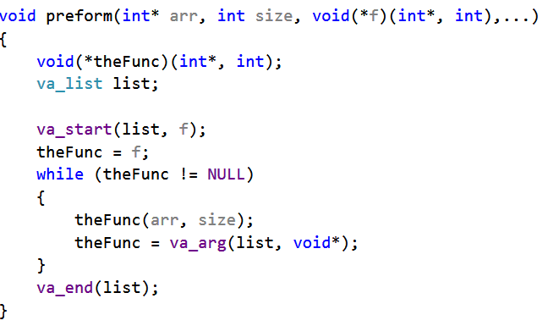
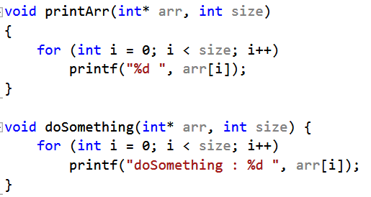
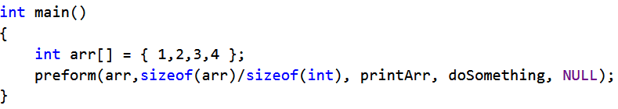
מצביע לפונקציה

Slide 19
ביחידה זו למדנו:
Variadic Function

